Slide 1

МБДОУ детский сад № 5 «Страна Чудес»
К р а с а в и ц а В е с н а
Автор: Шафоростова М.А.
воспитатель д/с «Страна Чудес»
п. Целина
2019 г.

Slide 2

Программное содержание: Расширять представления детей о характерных признаках весны. Развивать умение устанавливать причинно-следственные связи. Воспитывать любознательность, бережное отношение к природе.

Slide 3

Рыхлый снег на солнце тает,
Ветерок в ветвях играет,
Звонче птичьи голоса,
Значит к нам пришла…
Весна

Slide 4
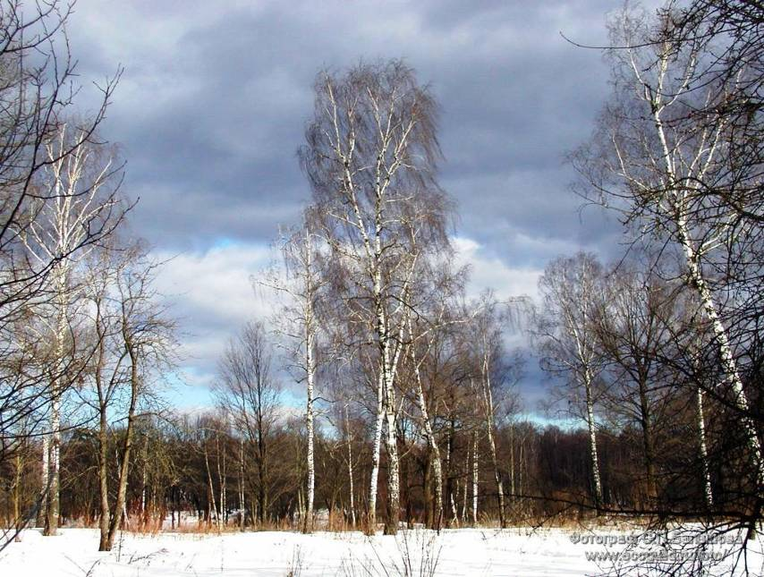

Slide 5
Первый весенний месяц – март. Этот месяц в народе называют капельником.

Slide 6
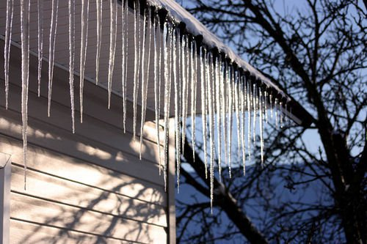

Slide 7
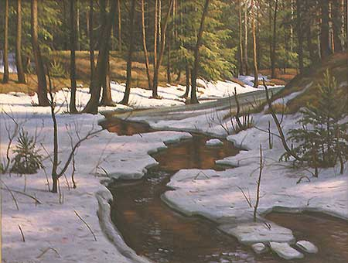
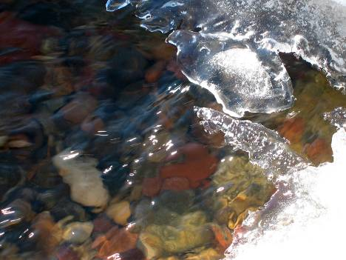
В марте появляются первые ручьи.

Slide 8
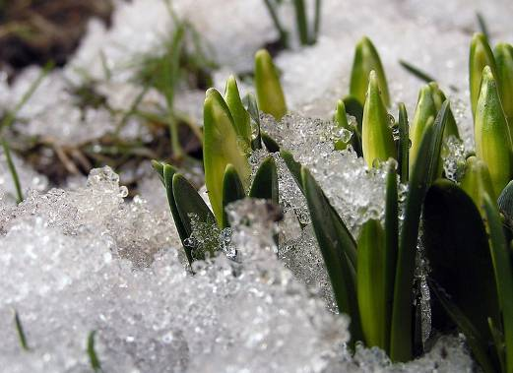

Появляются самые первые цветы – подснежники и первые проталины.
Отсюда другое название – протальник.

Slide 9
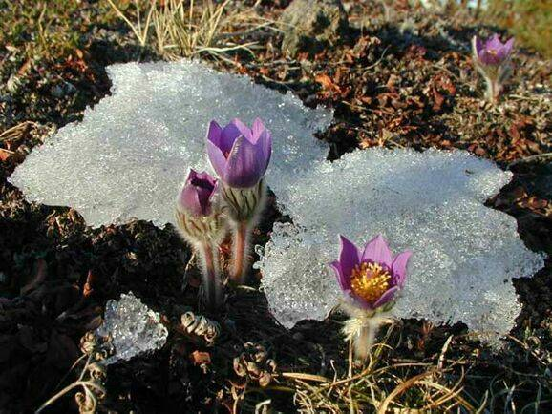

Slide 10

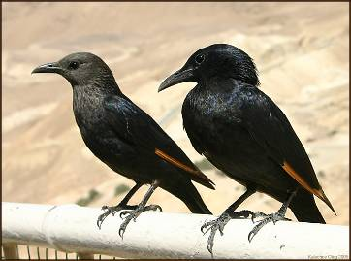
В марте прилетают к нам самые первые птицы – грачи.

Slide 11
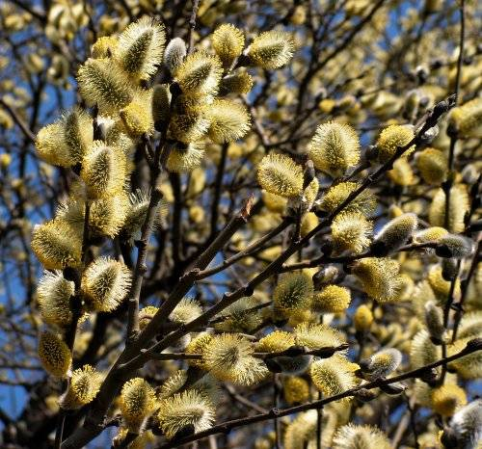
На деревьях набухают почки.

Slide 12
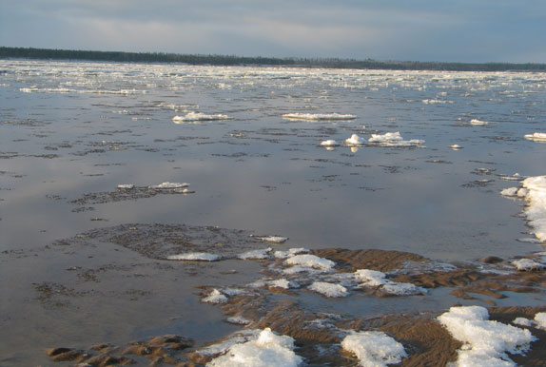
На реке начинает сходить лёд

Slide 13
Второй месяц весны – апрель. В народе его называют водолеем. Погода в апреле часто меняется. А к концу месяца сходят остатки снега, поэтому апрель называют снегогоном. Куда не ступишь, куда не посмотришь – везде вода.

Slide 14
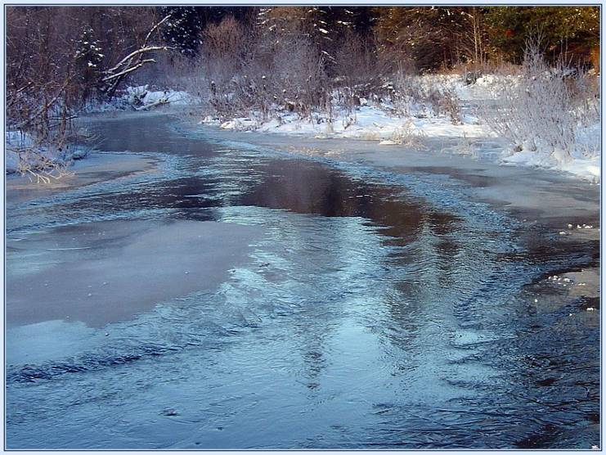

Slide 15
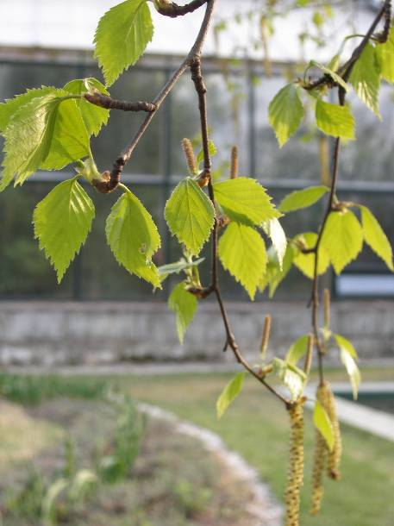
В апреле появляется первая зелень

Slide 16

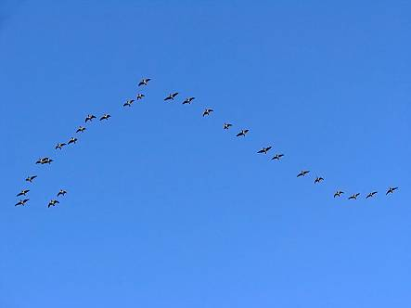
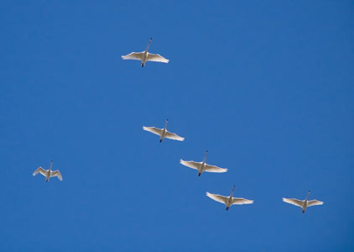
Птицы возвращаются на Родину

Slide 17
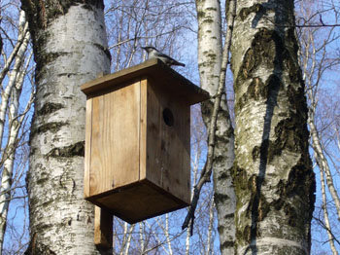

Slide 18
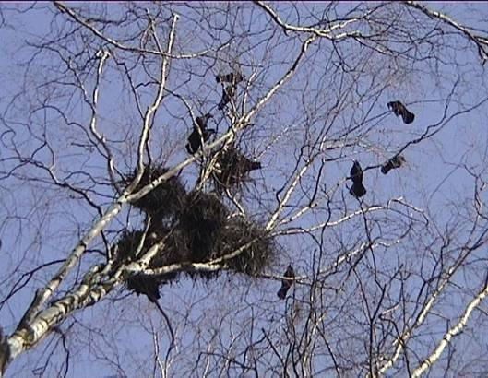

Slide 19

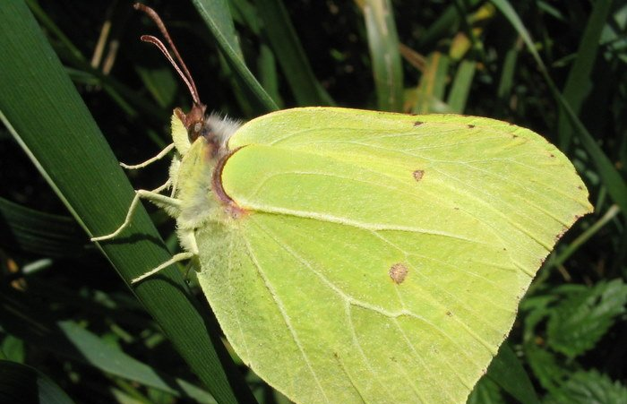
Появилась первая бабочка – жёлтая лимонница

Slide 20
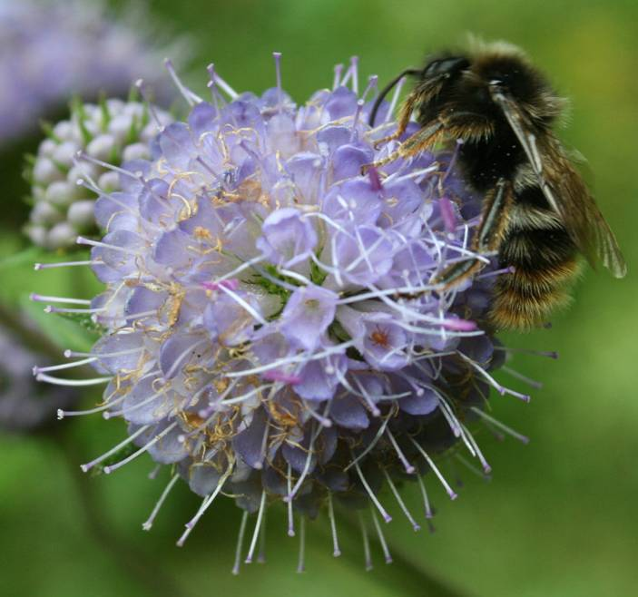

После зимней спячки просыпаются животные и насекомые.

Slide 21
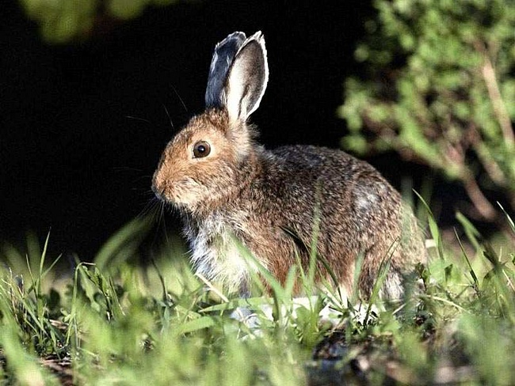

Slide 22
Последний месяц весны – май. В мае «одевается» лес, распускаются цветы. Май так и называют – травень-цветень.

Slide 23
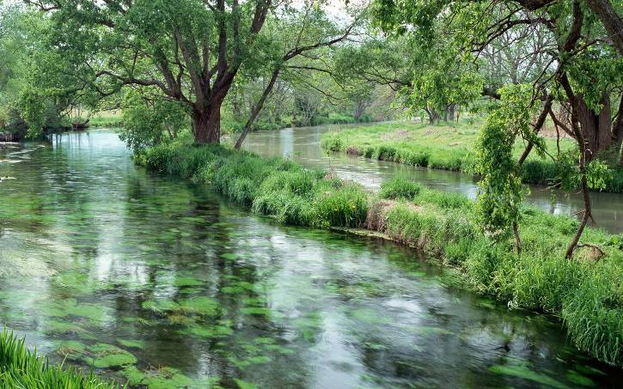

Slide 24
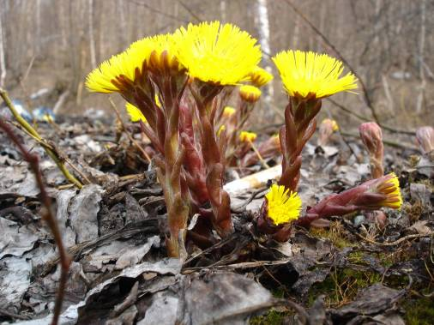

Slide 25
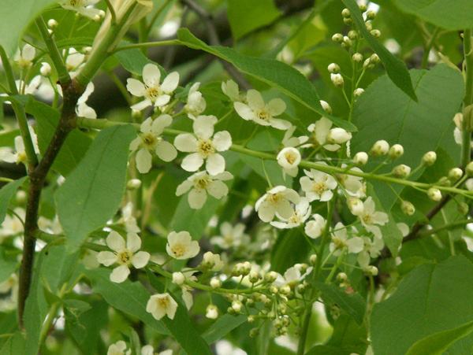

Slide 26

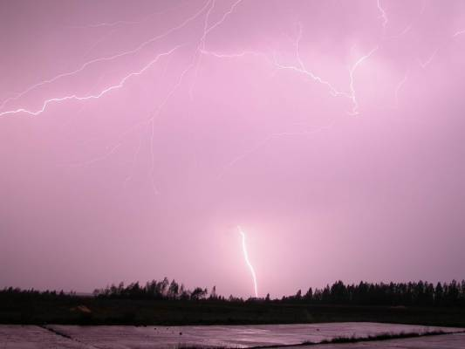
Май – месяц первых весенних гроз.

